Slide 1
Inteligência Computacional aplicada ao Controle
Reinaldo Bianchi e Ricardo Destro
Centro Universitário da FEI
2016

Slide 2
Aula 02
Laboratório

Slide 3
Aula de Hoje
Revisão da aula passada:
Perceptron
Mais Toolbox do Matlab:
Criar uma Rede Neural Artificial tipo ForwardFeed, que aprenda usando o algoritmo de BackPropagation.
Referência:
User’s Guide do Neural Network Toolbox do Matlab

Slide 4
Revisão da aula passada
O que vocês já devem saber…

Slide 5
Criando uma Rede de Perceptrons no MatLab
Para criar uma Rede Neural Artificial de Preceptrons se usa a função newp:
net = newp(PR, S)
onde
net = rede criada
PR = matriz com os valores mínimos e máximos
S = número de neurônios

Slide 6
Exemplo de Rede de Perceptrons
Exemplo:
net = newp([-2 2;-2 2], 1);
Criou uma rede com 1 Perceptron, com valores de entrada entre -2 e 2
Digite net
Digite: in = net.inputweights{1,1}
Para verificar os pesos digite:
net.IW{1,1}

Slide 7
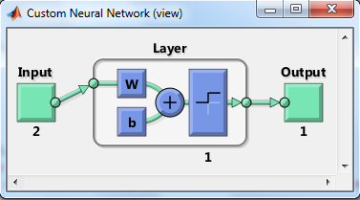
Vendo a arquitetura da rede criada:
net.view retorna:

Slide 8
Simulando um perceptron.
Para realizar o recall, ou seja, executar a rede com uma determinada entrada, usamos a função sim:
p1 = [1;1]
a1 = sim (net, p1)
A saída deve ser:
a1 =
1

Slide 9
Fim da revisão

Slide 10
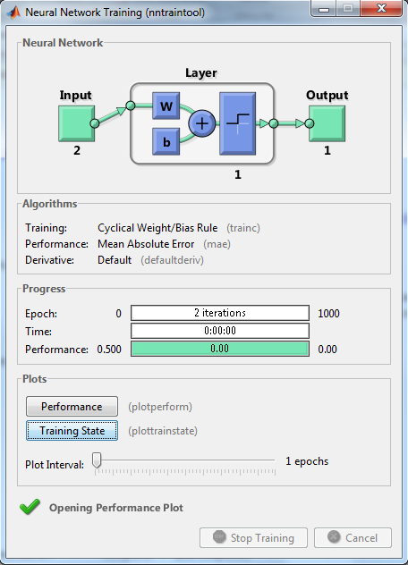
Train
A função que faz o treinamento completo é a train.
net = train (net, p, t)
A janela ao lado se abrirá:
Veja o botão “Performance”

Slide 11
Aprendizado
Fazendo a RNA aprender:
net = newp([-2 2; -2 2], 1);
p = [2 1 -1 -1; 2 -2 2 1];
t = [1 1 0 0]
Verifique o resultado da rede
net = train(net, p, t);
Verifique o resultado da rede
Repita o experimento, agora verificando os pesos antes e depois do treinamento.

Slide 12
Exercício da aula teoria
Implemente a RNA de memórias associativas vista na aula de teoria.
Faça a rede com memória associativa aprender!
Adicione um 4o. elemento a ser aprendido.

Slide 13
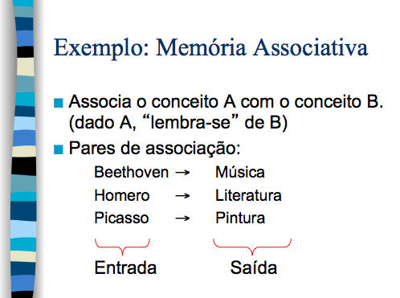
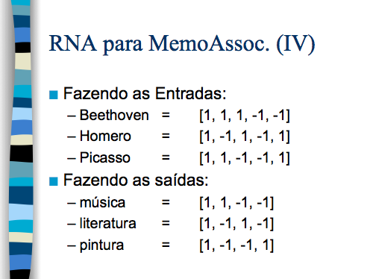
Exercício da aula teoria

Slide 14
Memória Associativa Resolvida
Crie a rede:
net = newp([-1 1; -1 1; -1 1; -1 1; -1 1], 4)
Acerte a função de transferência:
net.layers{1}.transferFcn = 'hardlims’;

Slide 15
Memória Associativa Resolvida
Crie a rede:
net = newp([-1 1; -1 1; -1 1; -1 1; -1 1], 4)
Crie o vetor de entradas:
Beethoven = [1; 1; 1; -1; -1]
Homero = [1; -1; 1; -1; 1]
Picasso = [1; 1; -1; -1; 1]
p = {Beethoven Homero Picasso }

Slide 16
Memória Associativa Resolvida
Crie as saídas:
musica = [1; 1; -1; -1]
literatura = [1; -1; 1; -1]
pintura = [1; -1; -1; 1]
t ={musica literatura pintura}

Slide 17
Memória Associativa Aprendizado
Faça o treinamento
Verifique os pesos antes e depois do treinamento
Teste as saídas antes e depois do treinamento

Slide 18
Memória Associativa Aprendizado
Relatório (incluindo a quarta entrada!)
Arquitetura da Rede
Pesos determinados
Discutir as limitações
Resolver o desafio da aula passada, utilizando a função de treinamento

